Slide 1


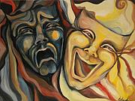
Universidade de Trás-Os-Montes e Alto Douro
Escola de Ciências Humanas e Sociais
1º ciclo de Estudos em Psicologia
Psicopatologia do Adulto
3ºano/1ºsemestre
Vila Real, Outubro 2012
Perturbações do Humor
Professor José Carlos Gomes da Costa
Ana Raquel Costa nº; Daniela Jaco nº; Daniela Rego nº; Rafaela Silva nº38858; Sofia Ferreira nº

Slide 2
Episódios de Alteração do Humor
Episódio Depressivo Major
O Episódio Depressivo Major caracteriza-se, essencialmente, pela existência de um humor depressivo ou perda de interesse em várias actividades, num período mínimo de 2 semanas.
Frequentemente, a pessoa perturbada é descrita como depressiva, triste, sem esperança ou em baixo, e dá-se uma perda de interesse ou de prazer; porém, o sujeito pode também queixar-se de sintomas somáticos, ao invés da tristeza.
DSM (2000)

Slide 3
Episódios de Alteração do Humor
Episódio Depressivo Major
Além disto, o indivíduo em questão deve apresentar pelo menos 4 dos seguintes sintomas: perda de peso, perturbações de sono, alterações psicomotoras, diminuição da energia, cansaço e fadiga, sentimento de desvalorização pessoal ou de culpa, deficiências na capacidade para pensar, para se concentrar ou para tomar decisões, falta de memória ou a presença de pensamentos sobre a sua própria morte, ideias suicidas ou até mesmo tentativas de suicídio.
DSM (2000)

Slide 4
Episódios de Alteração do Humor
Episódio Depressivo Major
Para proceder ao diagnóstico, torna-se necessária a realização de uma entrevista cuidadosa, onde a descrição dos sintomas por parte do sujeito pode ser comprometida por dificuldade de concentração, problemas de memória ou, frequentemente, uma tendência para negar ou dissimular a explicação para os sintomas.
DSM (2000)

Slide 5
Episódios de Alteração do Humor
Episódio Maníaco
Um Episódio Maníaco define-se por um período de tempo no qual existe um humor anormal e persistentemente elevado, expansivo ou irritável; o sujeito é descrito como eufórico, com um humor excepcionalmente bom, alegre ou elevado.
DSM (2000)

Slide 6
Episódios de Alteração do Humor
Episódio Maníaco
Estes sintomas deverão verificar-se pelo menos durante 1 semana, e para que seja diagnosticada esta perturbação devem estar presentes 3 dos seguintes sintomas: auto-estima aumentada, necessidade reduzida de dormir, discurso maníaco urgente, fluxo elevado de pensamentos, distracção, planeamento e participação excessivos em actividades múltiplas ou necessidade aumentada de socialização.
DSM (2000)

Slide 7
Episódios de Alteração do Humor
Episódio Misto
Os sintomas são idênticos aos do Episódio Depressivo Major e do Episódio Maníaco, acompanhados de alterações rápidas de humor (tristeza, irritabilidade, euforia), e sintomas como agitação, insónia, falta ou excesso de apetite, características psicóticas e ideias suicidas.
Estes sintomas devem manifestar-se durante, pelo menos, uma semana, e devem ser suficientemente intensos para provocar deficiências no funcionamento do sujeito.
DSM (2000)

Slide 8
Episódios de Alteração do Humor
Episódio Hipomaníaco
Um Episódio Hipomaníaco define-se através de um período (de pelo menos 4 dias) durante o qual o indivíduo desenvolve um humor anormal e persistentemente elevado, expansivo ou irritável.
A este humor anormal devem acompanhar pelo menos 3 dos seguintes sintomas: auto-estima elevada ou grandiosidade (não delirante), baixa necessidade de dormir, discurso apressado, fuga de ideias, fraca capacidade de concentração ou envolvimento excessivo em actividades agradáveis ou com potencial de consequências desagradáveis.
DSM (2000)

Slide 9
Episódios de Alteração do Humor
Episódio Hipomaníaco
Esta lista de sintomas assemelha-se à do Episódio Maníaco, com excepção das ideias delirantes ou alucinações que não podem estar presentes para que este diagnóstico seja feito.
Ao contrário do Episódio Maníaco, o Episódio Hipomaníaco não é suficientemente intenso para provocar deficiências no funcionamento quer social, quer ocupacional do indivíduo, nem para recorrer a hospitalização.
DSM (2000)

Slide 10
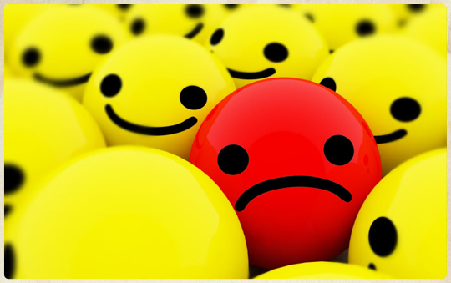
Perturbações Depressivas
Depressão
Sintoma
Síndrome
Doença
Tristeza vital e profunda
Afectividade
Pensamento e Cognição
Comportamento
Ritmos Biológicos
Transtornos Somáticos
Vallejo (2011)

Slide 11
Perturbações Depressivas
Depressão
Outras doenças
Abuso ou Dependência de Substâncias Tóxicas
Consequência de outros quadros clínicos
Agravamento dos sintomas
Maior dificuldade de adaptação
National Institute of Health (2011)

Slide 12
Perturbação Depressiva Major
Perturbação Depressiva Major
Um ou mais Episódios Depressivos Major
Sem Episódios Maníacos, Mistos ou Hipomaníacos
Episódio Único ou Recorrente
Estado Actual
Se a sintomatologia não preencher os parâmetros
Remissão Total ou Parcial
Características do Episódio mais recente
DSM (2000)

Slide 13
Perturbação Distímica
Humor cronicamente depressivo, durante mais de metade dos dias, de um período de tempo de 2 anos.
Perturbação Distímica
Inexistência de intervalos sem sintomas
Inexistência de Episódios Depressivos Major, Maníaco, Misto ou Hipomaníaco
Início:
Precoce
Tardio
Características Atípicas
DSM (2000)

Slide 14
Perturbações Depressivas
Sintomas
Tristeza persistente;
Ansiedade e sentimentos de vazio interior;
Pessimismo e sentimentos onde falta a esperança;
Sentimentos de culpa e de que nada vale a pena ou faz sentido;
Irritabilidade e cansaço;
Falta de interesse em actividades de lazer e prazerosas;
National Institute of Health (2011)

Slide 15
Perturbações Depressivas
Sintomas
Fadiga e uma crescente falta de energia;
Dificuldades de concentração, de recordação de detalhes e de tomada de decisão;
Insónias, acordares difíceis ou sono excessivo;
Exagero ou uma falta de apetite;
Pensamentos ou tentativas suicídas;
Dores variadas;
Problemas digestivos.
National Institute of Health (2011)

Slide 16

Perturbações Depressivas
Genéticos
Ambientais
Psicológicos
Biológicos
Depressão
Quanto mais precoce o tratamento, mais eficaz será.
Medicação
Psicoterapia
Exercício/Actividade Física
National Institute of Health (2011)

Slide 17
Perturbações Bipolares
As perturbações bipolares são considera­das um dos mais graves tipos de transtorno mental, que envolvem aspectos neuroquímicos, cognitivos, psicológicos, funcionais e socioafectivos.
De acordo com os manuais de classificação diagnós­tica, este tipo de perturbação caracteriza-se pela ocorrência de episódios de humor alternados, os quais variam em intensidade, frequência e duração.
Pode ser classificada como Perturbação Bipolar I, Perturbação Bipolar II, Ciclotímica e Perturbação Bipolar Sem Outra Especificação.
DSM (2000)

Slide 18
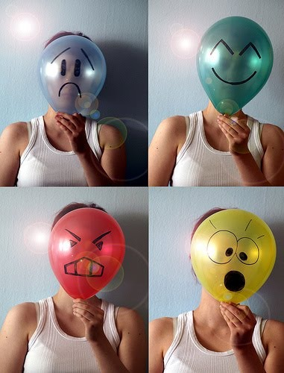
Perturbações Bipolares
Segundo o DSM-IV existem 6 conjuntos separados de critério para a Perturbação Bipolar I:
Episódio Maníaco Simples;
Episódio Maníaco Mais Recente;
Episódio Hipomaníaco Mais Recente;
Episódio Misto Mais Recente;
Episódio Depressivo Mais Recente;
Episódio Sem Especificação Mais Recente.
DSM (2000)

Slide 19
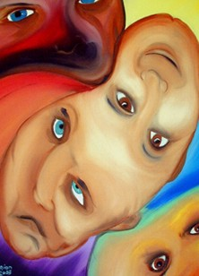
Perturbações Bipolares
A Perturbação Bipolar I, Episódio Maníaco Simples, é utilizada para descrever os sujeitos que estão a ter o primeiro Episódio de Mania.
Os restantes conjuntos de critérios são usados para especificar a natureza do episódio actual (o mais recente) em sujeitos que tiveram episódios de humor recorrentes.
DSM (2000)

Slide 20
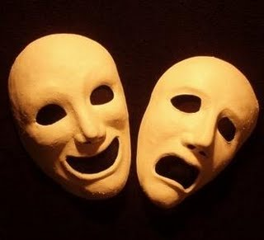
Perturbações Bipolares I
A Perturbação Bipolar I caracteriza-se, essencialmente, pela presença de um ou mais Episódios Maníacos ou Episódios Mistos, sendo que, normalmente, estes indivíduos têm um ou mais Episódios Depressivos Major.
Para o diagnóstico desta perturbação não devem ser considerados os Episódios de Perturbação do Humor Induzida por Substâncias ou Perturbação do Humor Secundária a um Estado Físico Geral.
DSM (2000)

Slide 21
Perturbações Bipolares I
Para classificação da Perturbação Bipolar I tem que se ter em conta se o sujeito está a experimentar o primeiro episódio (Episódio Maníaco Simples) ou se a perturbação é recorrente.
Dentro das Perturbações Bipolares I recorrentes encontram-se o Episódio Hipomaníaco Mais Recente, Episódio Maníaco Mais Recente, Episódio Misto Mais Recente, Episódio Depressivo Mais Recente e Episódio sem Especificação Mais Recente.
DSM (2000)

Slide 22
Perturbações Bipolares II
Descreve-se principalmente pela ocorrência de 1 ou mais episódios Depressivos Major, assistidos pelo menos por um Episódio Hipomaníaco.
Os sintomas tendem a causar um mal-estar clinicamente significativo ou deficiência no funcionamento social, ocupacional ou numa outra área de interesse.
Para o diagnóstico desta perturbação é importante ter em conta as informações de terceiros próximos do indivíduo uma vez que este pode não se recordar dos seus próprios Estados de Hipomania quando estão num Estádio Depressivo Major.
DSM (2000)

Slide 23
Perturbação Ciclotímica
Perturbação do humor crónica e instável, marcada por vários períodos de sintomas hipomaníacos e de sintomas depressivos.
Os sintomas hipomaníacos e depressivos não são em número, intensidade, duração e globalidade suficientes para se enquadrarem em Episódio Maníaco e Episódio Depressivo Major, respectivamente.
DSM (2000)

Slide 24
Perturbação Ciclotímica
O diagnóstico se realizado, é necessário que durante um período de 2 anos (1 ano para crianças ou adolescentes), a pessoa não esteja isenta destes sintomas, por mais de 2 meses seguidos. Além disso, nos 2 primeiros anos da perturbação, não pode ter ocorrido nenhum Episódio Depressivo Major, Maníaco ou Misto.
Passados esses 2 primeiros anos (1 para crianças e adolescentes) de Perturbação Ciclotímica, podem associar-se Episódios Maníacos ou Mistos (podendo ser diagnosticadas quer Perturbação Bipolar I, quer Perturbação Ciclotímica) ou Episódios Depressivos Major, diagnosticando-se ambas.
DSM (2000)

Slide 25
Perturbação Bipolar Sem Outra Especificação
Perturbações com características bipolares que não preenchem os requisitos para nenhuma Perturbação Bipolar específica.
Exemplos:
Alterações muito rápidas entre sintomas maníacos e depressivos que não cumpram os critérios de duração exigidos para Episódio Maníaco ou Episódio Depressivo Major
Situação em que o clínico conclui que está perante uma Perturbação Bipolar, mas é incapaz de determinar se é Primária, causada por um Estado Físico Geral ou Induzida por Substâncias.
DSM (2000)

Slide 26
Perturbação Bipolar Sem Outra Especificação
Apesar de muito detalhadas as características da Perturbação Bipolar, o diagnóstico deste tipo de perturbação nunca é exacto, sendo por vezes confundido com Esquizofrenia e, muitas vezes, posto de lado perante um passado de abuso de substâncias.
Além disso, os sintomas manifestam-se como uma ampliação da emoção e do comportamento humanos, o que os torna mais difíceis de detectar. O diagnóstico deste tipo de perturbação é muitas vezes dificultado devido ao facto de muitos doentes não procurarem tratamento, por considerarem os sintomas como algo natural na sua vida.
DSM (2000)

Slide 27
Perturbações Bipolares
Tratamento
As perturbações Bipolares são uma manifestação clínica muito complexa. Dessa forma, implicam um tratamento multifactorial, que envolve tanto os aspectos biológicos como os psicossociais de cada indivíduo.
Para uma intervenção correcta com vista a melhorias nos sintomas deste tipo de perturbação, as principais formas de tratamento são a Farmacoterapia, Grupos de Apoio, Terapia Focada na Família, Terapia Cognitivo-Comportamental, Psicoeducação e Eletroconvulsoterapia.
DSM (2000)

Slide 28
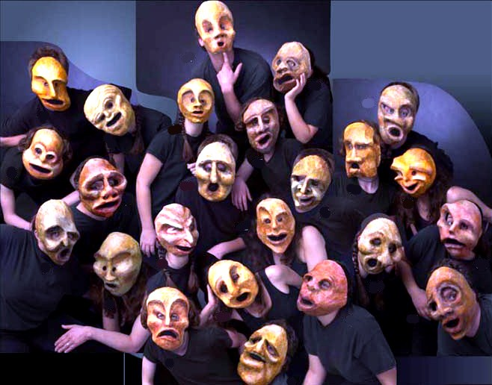
Perturbações Bipolares
Tratamento
O manejo da Perturbação Bipolar requer a utilização de diferentes técnicas, em complementaridade. Assim, o tratamento através de medicamentos pode associar-se à Psicoterapia, individual e em grupo, sendo que o uso de diferentes estratégias associadas pode favorecer a adesão ao tratamento como um todo.
DSM (2000)

Slide 29
Perturbação do Humor Secundária a um Estado Físico Geral
Perturbação de Humor proeminente e persistente, sendo esta um efeito fisiológico directo de um estado físico geral.
Humor depressivo
Grande diminuição de prazer e interesse
Humor elevado, irritável ou expansivo
DSM (2000)

Slide 30
Perturbação do Humor Secundária a um Estado Físico Geral
Subtipos:
Características Depressivas
Características semelhantes a um episódio Depressivo Major
Características Maníacas
Características Mistas
DSM (2000)

Slide 31
Perturbação do Humor Secundária a um Estado Físico Geral
Variados estados físicos gerais que podem causar sintomas de humor:
Situações neurológicas degenerativas;
Doença cerebrovascular;
Situações metabólicas;
Situações endócrinas;
Situações auto-imunes;
Infecções virais;
Determinados cancros.
DSM (2000)

Slide 32
Perturbação do Humor Induzida por Substâncias
Efeito fisiológico directo de uma substância.
Consoante a substância usada o individuo pode ter comportamentos que demonstrem:
Falta de prazer e interesse;
Humor depressivo;
Humor exagerado ou irritável.
DSM (2000)

Slide 33
Perturbação do Humor Induzida por Substâncias
É necessário ter em conta se os sintomas são excessivos, comparados com os sintomas da intoxicação ou síndrome de abstinência.
Subtipos:
Características Depressivas
Características Maníacas
Características Mistas
DSM (2000)

Slide 34
Perturbação do Humor sem outra especificação
Perturbações de Humor que não são possíveis de associar a qualquer outra Perturbação de Humor
Quando é não é possível diferenciar entre a Perturbação Depressiva sem outra especificação e Perturbação Bipolar sem outra especificação.
DSM (2000)

Slide 35
Especificadores das Perturbações do Humor
Aumentar a especificidade do diagnóstico
Criar subgrupos mais homogéneos
Ajudar na escolha do tratamento
Melhorar a previsão do prognóstico
DSM (2000)

Slide 36
Especificadores para descrever o Episódio Actual ou o mais Recente
Especificadores Intensidade/Psicótico/Remissão
  Episódio Depressivo Major
Episódio Maníaco
Episódio Misto
DSM (2000)

Slide 37
Especificadores para descrever o Episódio Actual ou o mais Recente
Podem ser classificados:
Ligeiros;
Moderados;
Grave sem características psicóticas;
Grave com características psicóticas;
Em remissão parcial;
Em remissão completa.
DSM (2000)

Slide 38
Especificadores para descrever o Episódio Actual ou o mais Recente
Critérios têm que estar completos durante pelo menos 2 anos.
Crónico para episódio Depressivo Major
Perturbações Psicomotoras:
Imobilidade motora;
Actividade motora excessiva;
Negativismo extremo;
Mutismo;
Posturas inapropriadas ou bizarras;
Movimentos estereotipados, maneirismos;
Ecolalia e ecopraxia.
Com características catatónicas
DSM (2000)

Slide 39
Especificadores para descrever o Episódio Actual ou o mais Recente
Quase completa ausência para experimentar prazer
O humor experimentado é diferente daquele que sentimos após a perda de alguém
Mudanças psicomotoras
Alterações no sono
Perda de peso
Culpa excessiva ou inapropriada
Com características melancólicas
Reactividade do humor
Aumento de peso ou do apetite
Hipersónia
Imobilidade com efeitos sociais e laborais
Com características atípicas
DSM (2000)

Slide 40
Especificadores para descrever o Episódio Actual ou o mais Recente
Ocorre nas 4 semanas seguintes ao parto.
Com início no Período Pós-Parto
DSM (2000)

Slide 41
Especificadores para descrever a evolução de Episódios Recorrentes
Indica:
Se o episódio é recorrente;
Se está em recuperação completa entre os episódios;
Se existe Perturbação Distímica.
  Especificadores Longitudinais da Evolução (com e sem recuperação entre os episódios)
DSM (2000)

Slide 42
Especificadores para descrever a evolução de Episódios Recorrentes
Marcado pelo início e remissão dos episódios em determinadas alturas do ano.
  Especificador de Padrão Sazonal
Ocorrência de 4 ou mais episódios de humor durante os 12 últimos meses
Demarcados por um período de remissão completa ou por uma mudança para um episódio de polaridade oposto
  Especificador Com Ciclos Rápidos
DSM (2000)

Slide 43
Referências Bibliográficas:
Vallejo, J. (2011). Introducción a la psicopatología y la psiquiatría. Barcelona: Elsevier Masson

